Slide 1

ỦY BAN NHÂN DÂN QUẬN LONG BIÊN
TRƯỜNG MẦM NON HOA MỘC LAN
LĨNH VỰC PHÁT TRIỂN NHẬN THỨC
HỌAT ĐỘNG LQVT
Đề tài: Tháng, năm
Lứa tuổi: 5 – 6 tuổi
Lớp: MGL
Năm học: 2023 - 2024

Slide 2





Slide 3


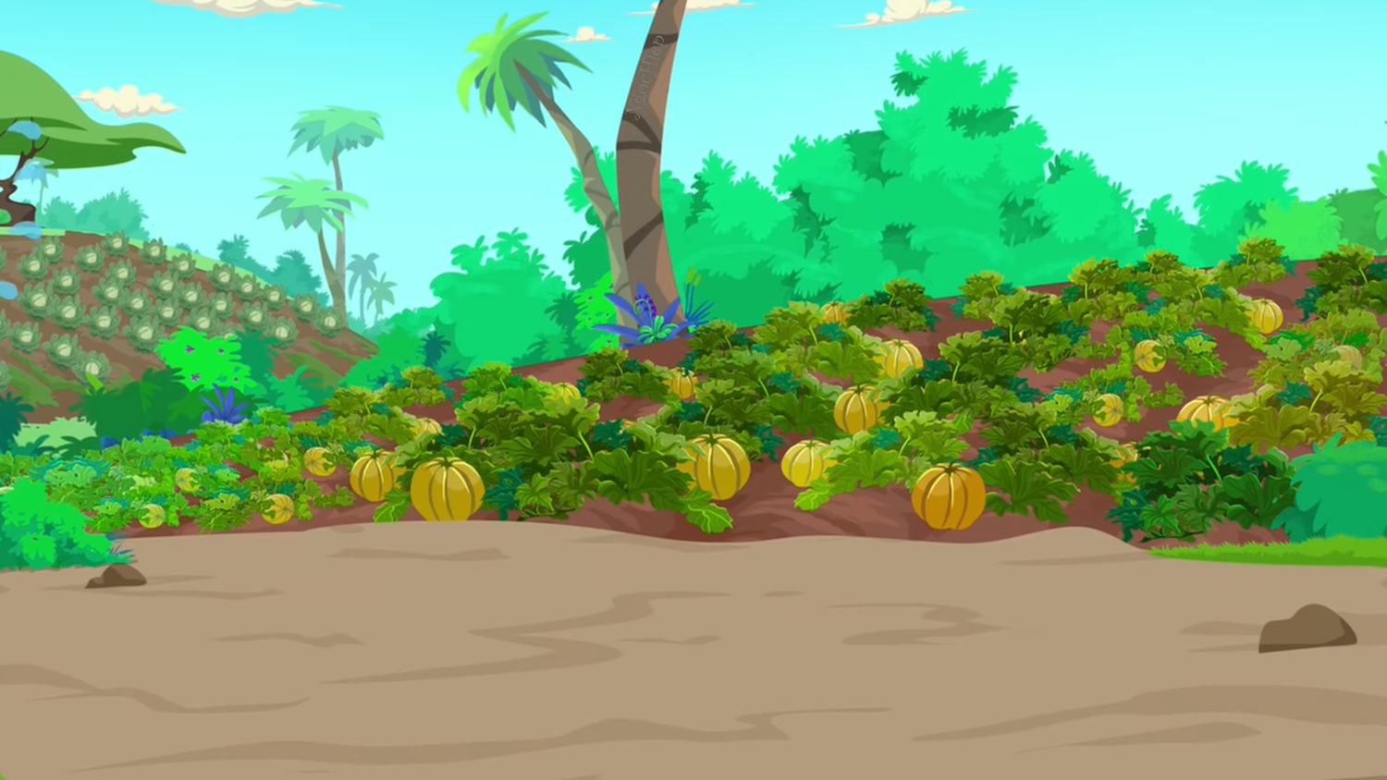



Slide 4
Luật chơi:
- Trò chơi làm vườn gồm 4 bước: Làm đất, gieo hạt, tưới cây, bắt sâu.
- Để hoàn thành mỗi bước chúng ta phải trả lời đúng 1 câu hỏi có 3 đáp án tương ứng, các con sẽ ghi đáp án đúng vào bảng con.

Slide 5

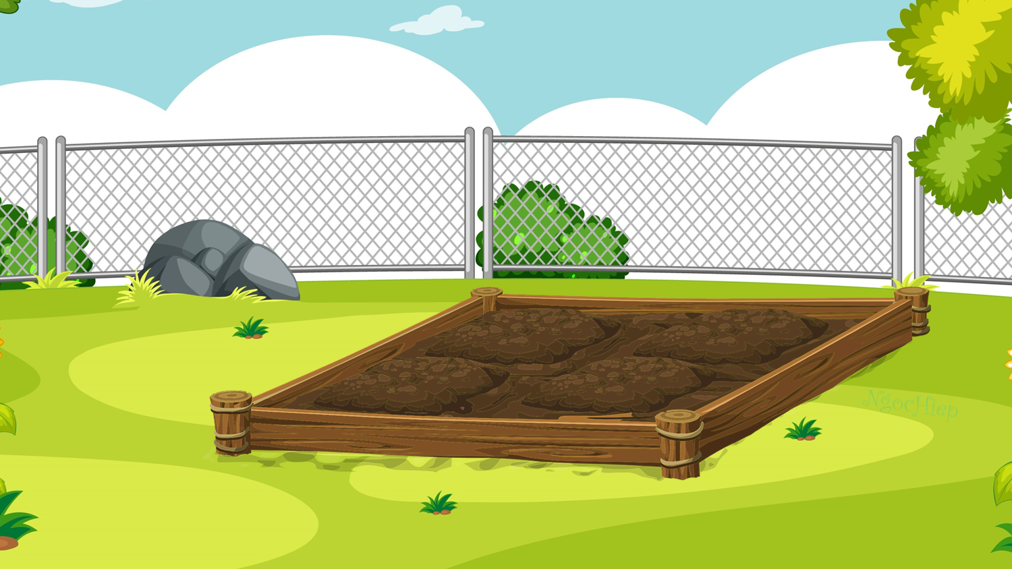









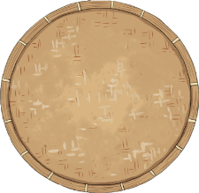
00
03
05
04
02
01
1
Một năm có mấy tháng ?
A
B
C
10
11
12
Notes:
Nhấn hình cái xẻng → HS chọn đáp án → Nhấn hình dấu tích xanh để xẻng làm đất → làm đất xong nhấn hình túi hạt giống để chuyển sang slide tiếp theo

Slide 6



00
03
05
04
02
01
2
1 tuần có bao nhiêu ngày?
A
B
C
7
6
8
Notes:
HS chọn đáp án → Nhấn hình dấu tích xanh để gieo hạt → gieo hạt xong nhấn hình bình nước để chuyển sang slide tiếp theo

Slide 7




00
03
05
04
02
01
3
Năm nay là năm bao nhiêu?
A
B
C
2023
2024
2022
Notes:
Tương tự slide 3,4

Slide 8



00
03
05
04
02
01
Kể tên các thứ trong 1 tuần?
4
Các thứ trong 1 tuần: Thứ hai, thứ ba, thứ tư, thứ năm, thứ sáu, thứ bảy, chủ nhật.
Notes:
Tương tự slide 3,4

Slide 9
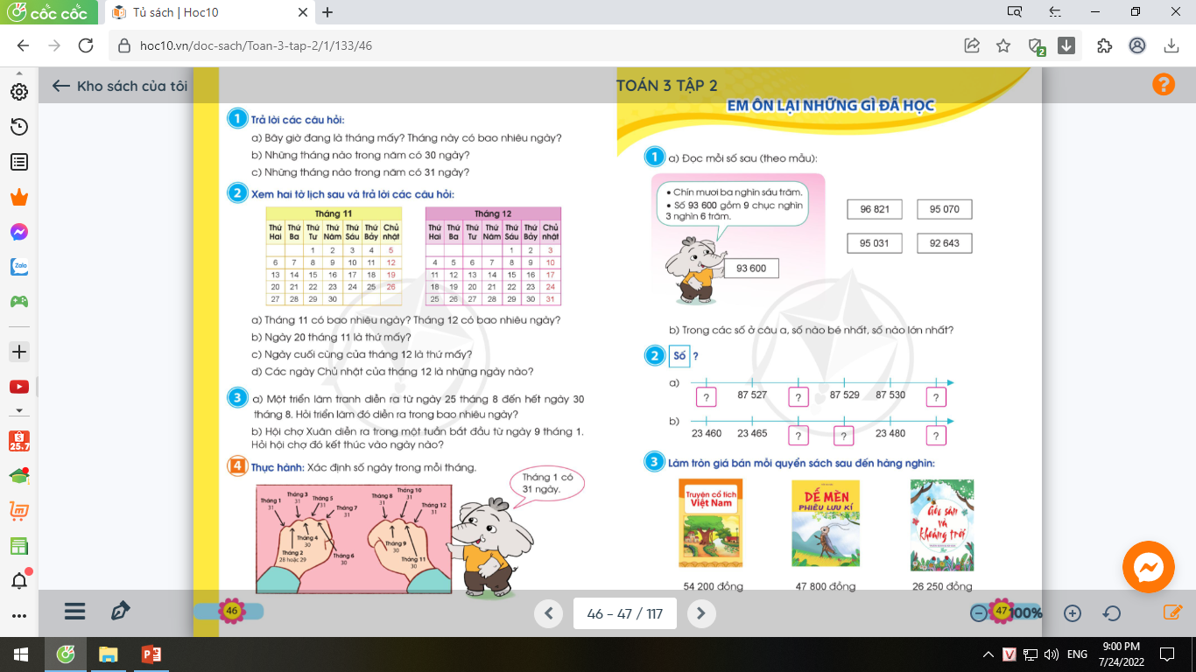
2
Xem hai tờ lịch sau và trả lời câu hỏi.
a)
Tháng 11 có bao nhiêu ngày ? Tháng 12 có bao nhiêu ngày ?
Tháng 11 có 30 ngày. Tháng 12 có 31 ngày
Ngày 20 tháng 11 là thứ Hai.
b)
Ngày 20 tháng 11 là thứ mấy?
c)
Ngày cuối cùng của tháng 12 là thứ mấy?
Ngày cuối cùng của tháng 12 là Chủ nhật.
d)
Các ngày Chủ nhật của tháng 12 là những ngày: 3, 10, 17, 24, 31.
Các ngày Chủ nhật của tháng 12 là những ngày nào?

Slide 10
3
a) Một triển lãm tranh diễn ra từ ngày 25 tháng 8 đến hết ngày 30 tháng 8. Hỏi triển lãm đó diễn ra trong bao nhiêu ngày?
Tháng | 8
Ngày | 25 | 26 | 27 |  | 28 | 29 |  | 30
a) Vậy triển lãm đó diễn ra trong 6 ngày.
b) Hội chợ Xuân diễn ra trong một tuần bắt đầu từ ngày 9 tháng 1. Hỏi hội chợ đó kết thúc vào ngày nào?
b) Hội chợ Xuân kết thúc vào hết ngày 15 tháng 1.
Tháng | 1
Ngày | 9 | 10 | 11 |  | 12 | 13 | 14 | 15

Slide 11

CỦNG CỐ, NHẬN XÉT

Slide 12

XIN CHÂN THÀNH CẢM ƠN
QUÝ THẦY CÔ GIÁO VÀ CÁC EM

